Slide 1
实验一：OpenMP编程
配置 OpenMP 编程环境
对下列算法进行并行化改造：
  矩阵-向量乘法（必做）
  字符串分组算法（必做）
  梯形积分法（选做）
  奇偶交换排序（选做）

Slide 2
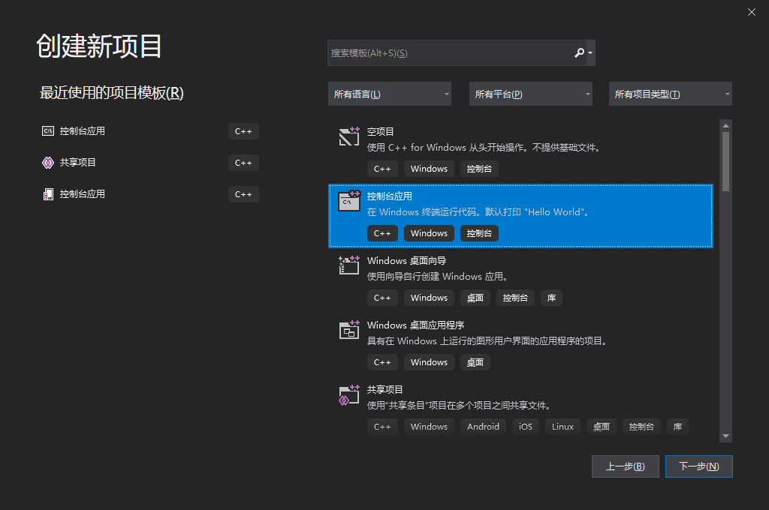
配置 OpenMP 编程环境
以 Visual Studio 2019 为例：

Slide 3
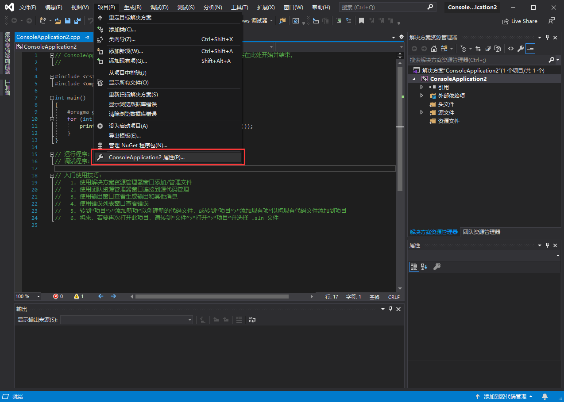
配置 OpenMP 编程环境
以 Visual Studio 2019 为例：

Slide 4
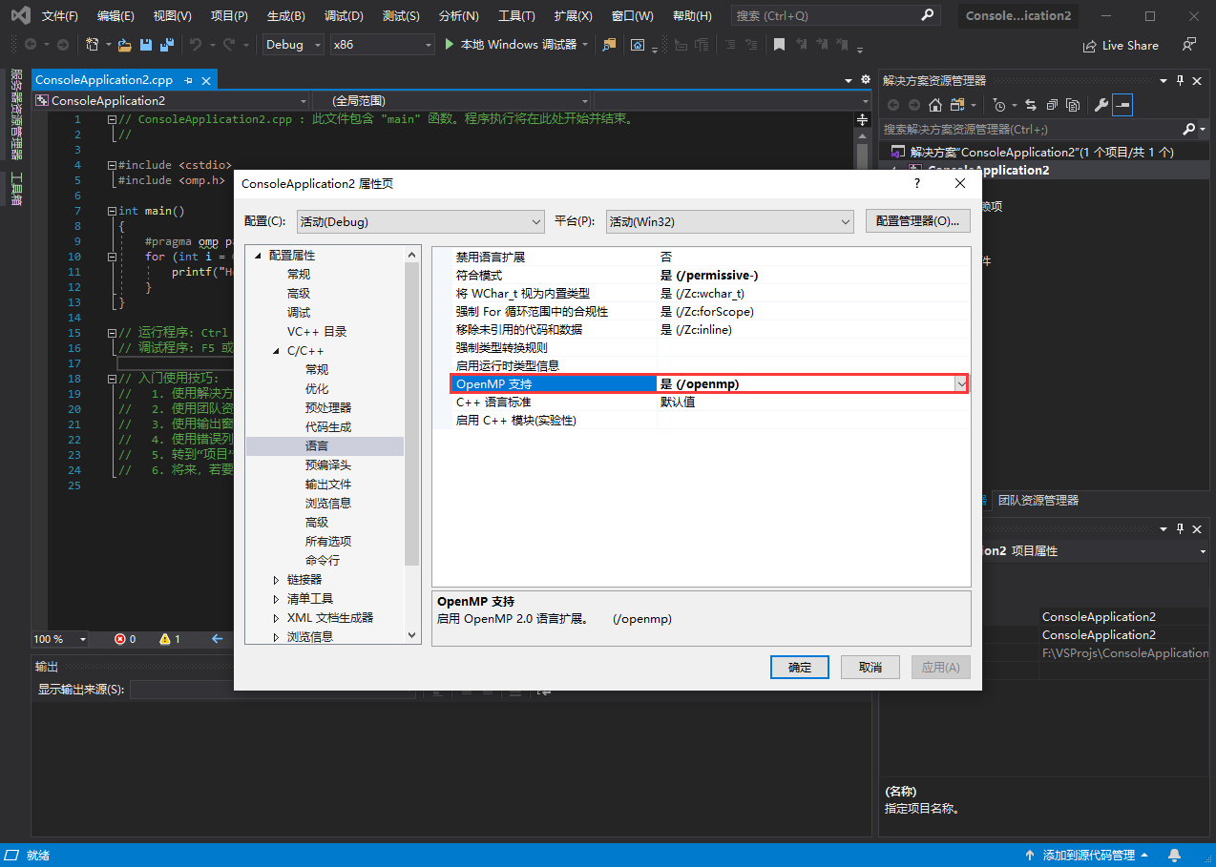
配置 OpenMP 编程环境
以 Visual Studio 2019 为例：

Slide 5
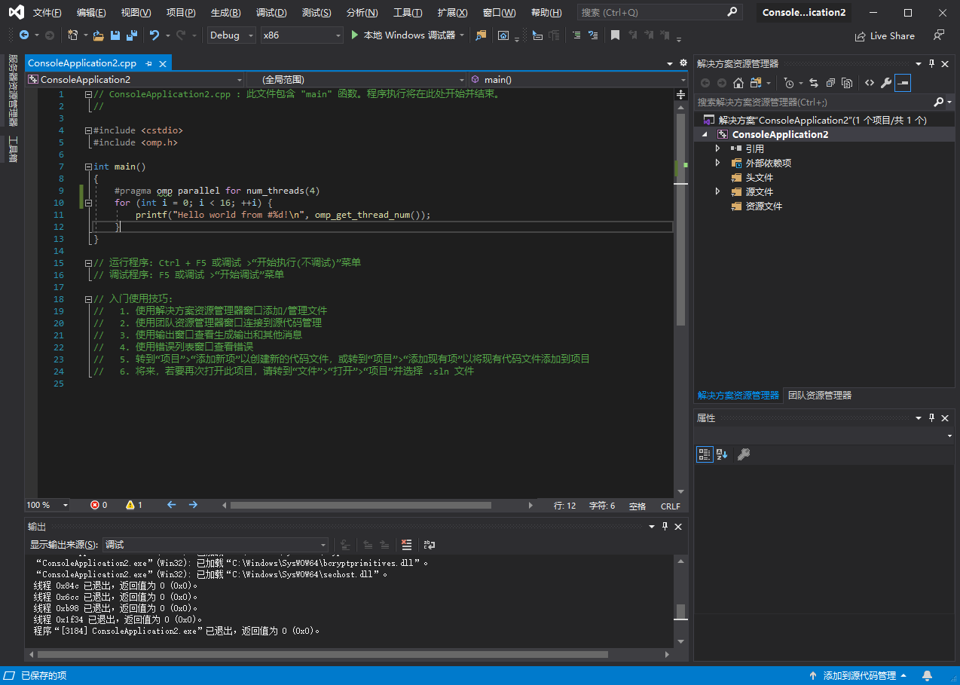
配置 OpenMP 编程环境
以 Visual Studio 2019 为例：

Slide 6
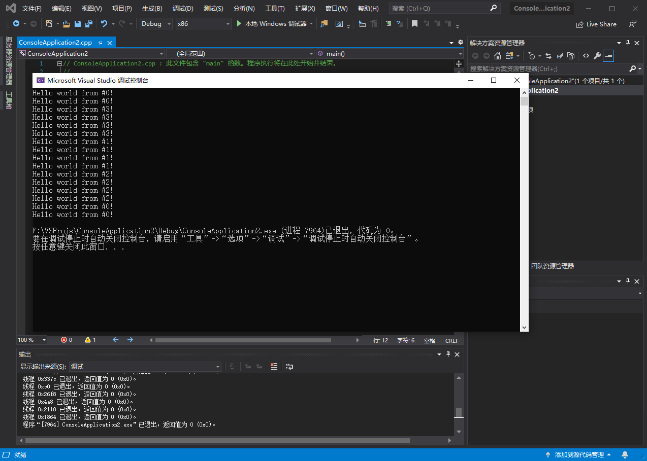
配置 OpenMP 编程环境
以 Visual Studio 2019 为例：

Slide 7
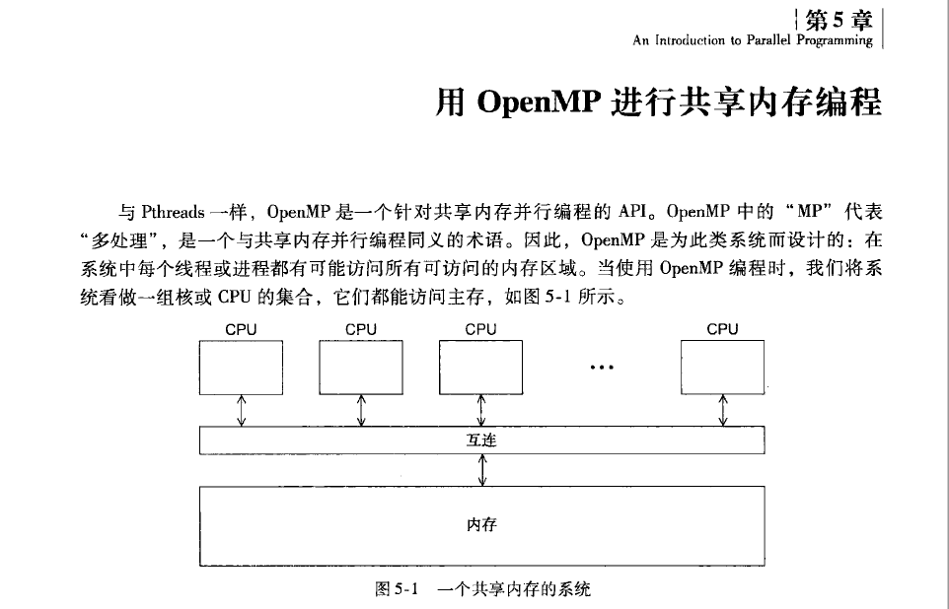
OpenMP 编程
Pacheco P S. 并行程序设计导论[J]. 2013.

Slide 8
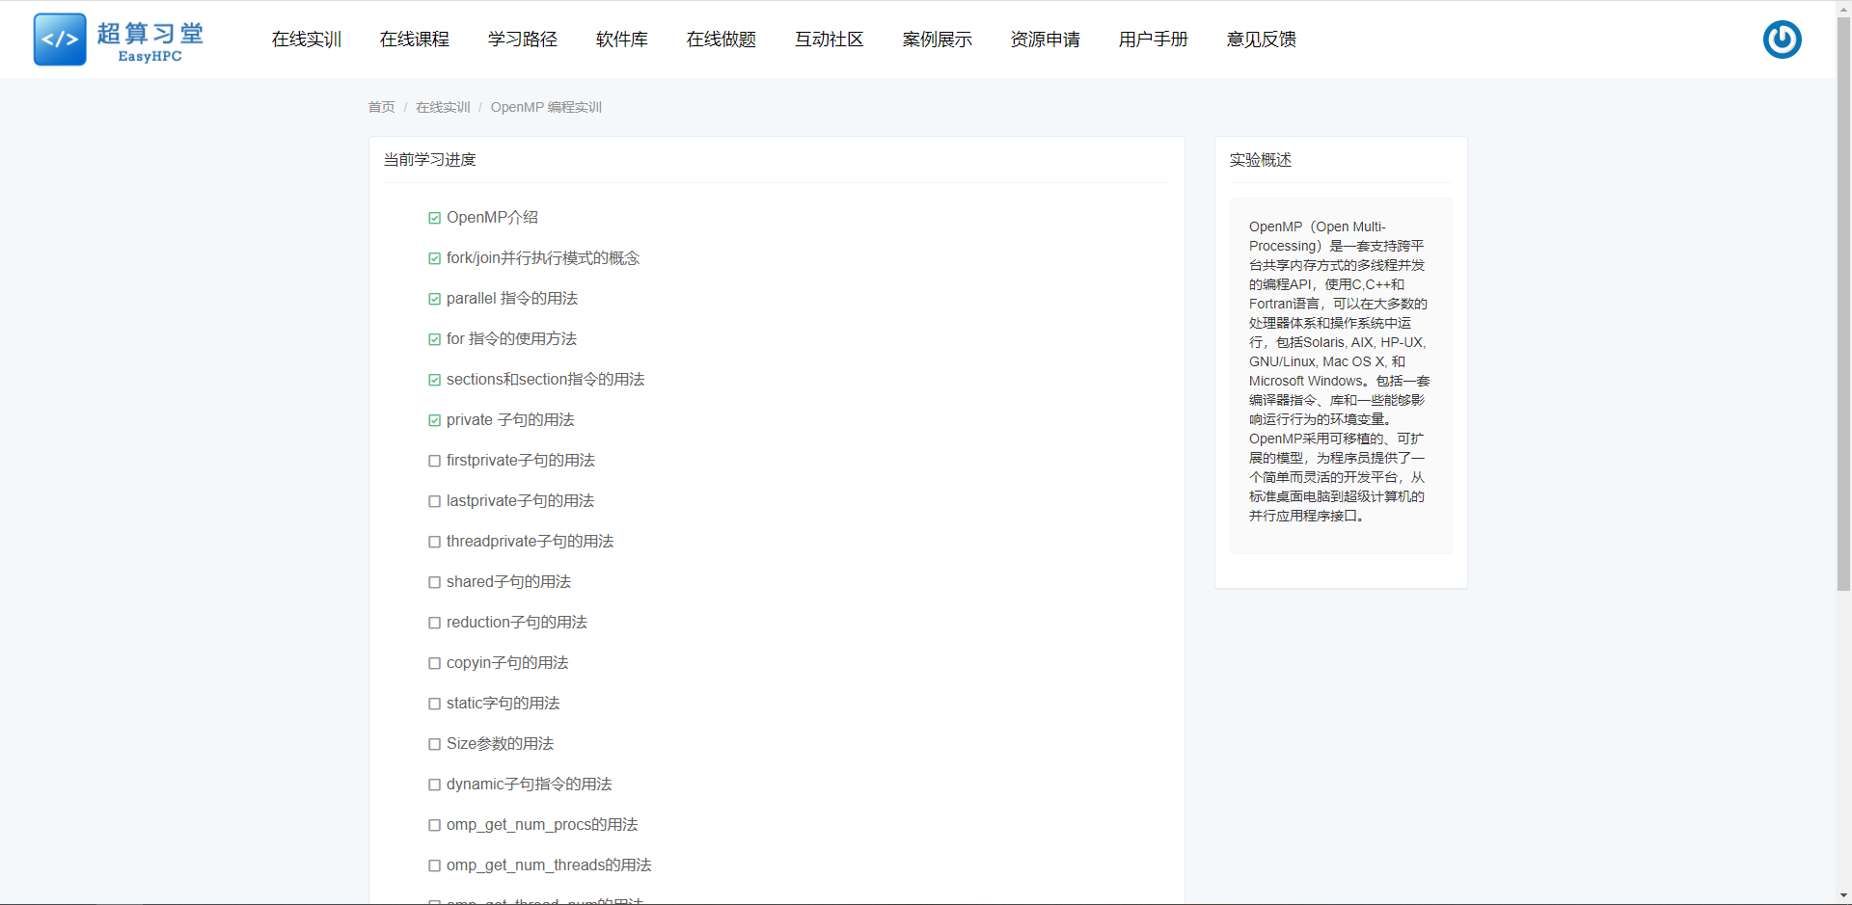
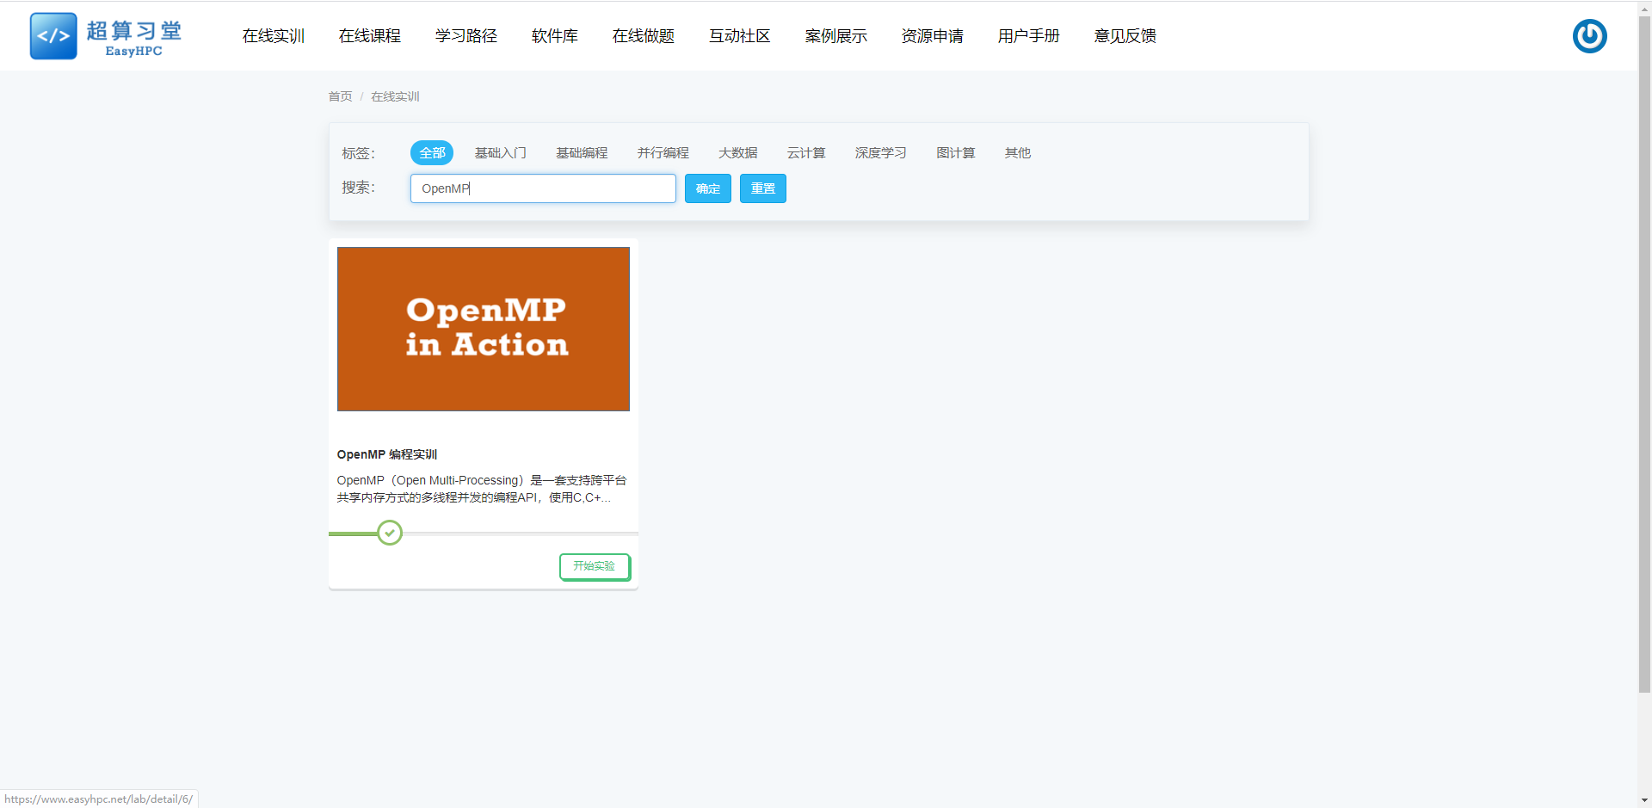
OpenMP 编程
超算习堂 https://www.easyhpc.net/

Slide 9
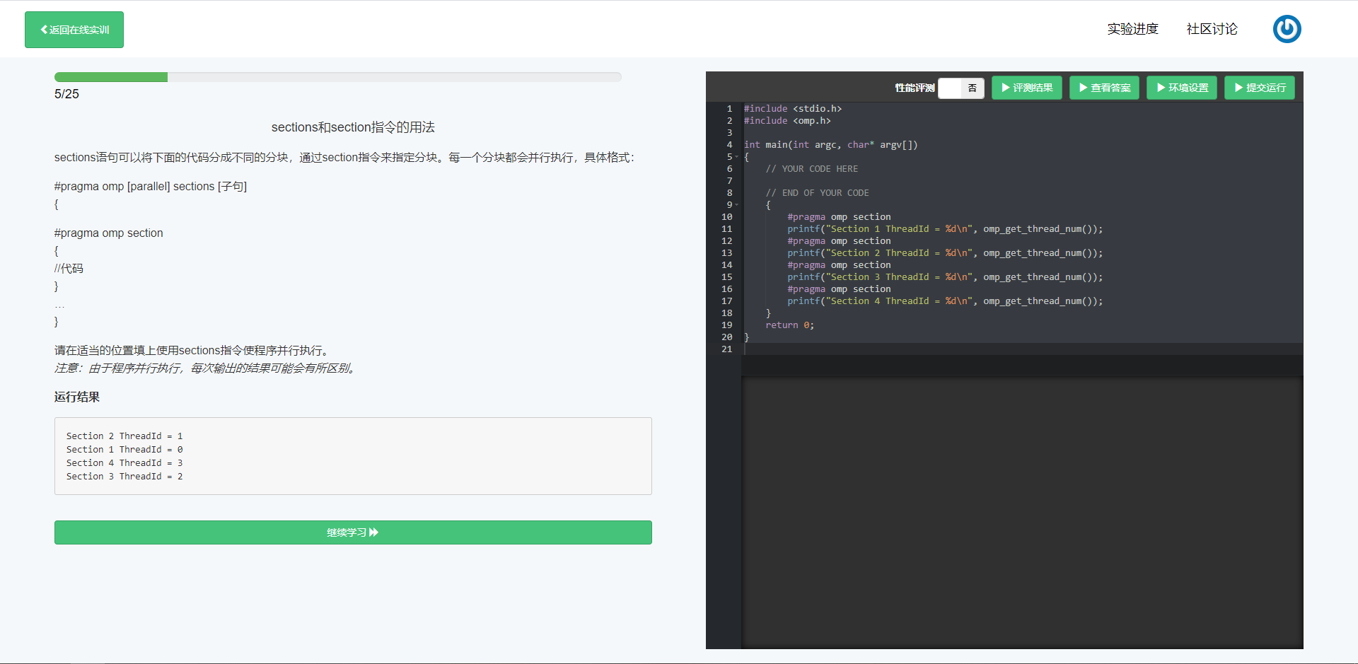
OpenMP 编程
超算习堂 https://www.easyhpc.net/

Slide 10


OpenMP 编程实验内容
矩阵-向量乘法
  一个矩阵右乘以一个向量：
  mat_vect_mult.c
void Mat_vect_mult(
double A[] /* in */,
double x[] /* in */,
double y[] /* out */,
int m /* in */,
int n /* in */) {
int i, j;
for (i = 0; i < m; i++) {
y[i] = 0.0;
for (j = 0; j < n; j++)
y[i] += A[i * n + j] * x[j];
}
}
$$y=A∙x$$
$$y_{i}=\sum_{j=1}^{n}{A_{ij}∗x_{j}}$$

Slide 11
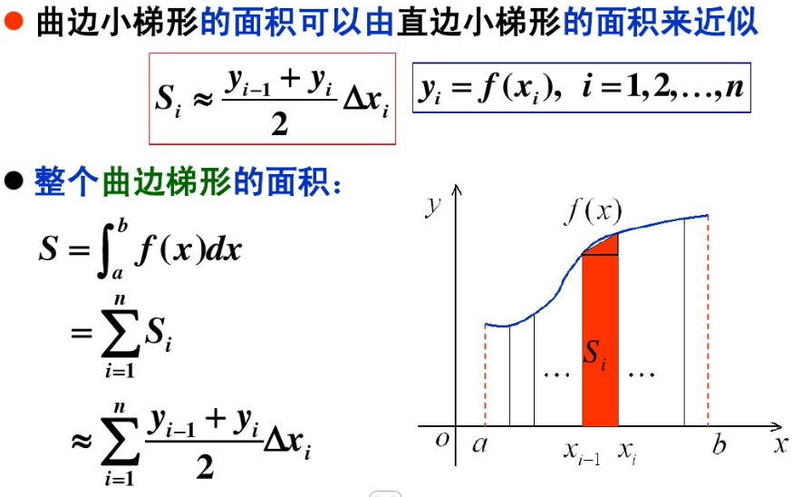
OpenMP 编程实验内容
梯形积分法

Slide 12
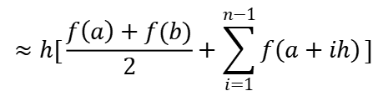

OpenMP 编程实验内容
梯形积分法
  将区间[a,b]按步长h分为
  n等分，于每个子区间
  应用梯形公式求和得到
  定积分近似值：
  trap.c
double Trap(double a, double b,
int n, double h) {
double integral;
int k;
integral = (f(a) + f(b)) / 2.0;
for (k = 1; k <= n-1; k++) {
integral += f(a + k * h);
}
integral = integral * h;
return integral;
}
$$\int_{a}^{b}{f\left(x\right)∙dx}$$
$$≈h[\frac{f\left(a\right)+f(b)}{2}+\sum_{i=1}^{n−1}{f\left(a+ih\right)}]$$

Slide 13
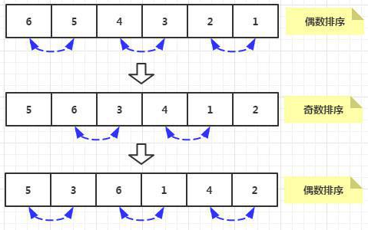
OpenMP 编程实验内容
奇偶交换排序（odd_even.c）
  对长度为 n 的数组逐一比较“偶数位置-奇数位置”相邻数字对并排序，下一轮逐一比较奇数-偶数数字对，如此交替比较 n 轮。

Slide 14
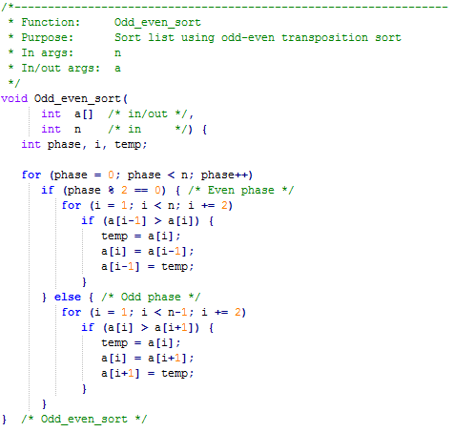
OpenMP 编程实验内容
奇偶交换排序（odd_even.c）

